Slide 1
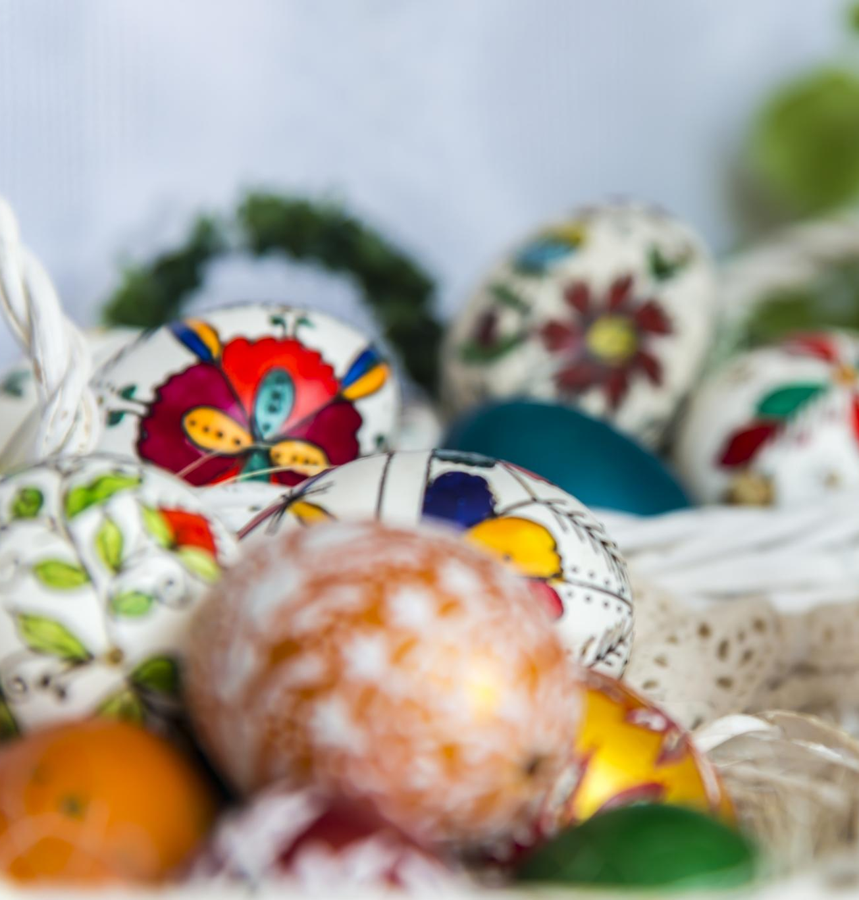
L'Art et la Tradition de la Peinture des Œufs de Pâques
Explorer la signification culturelle et les techniques impliquées
Notes:
AI-generated content may be incorrect. --- Easter egg painting is a cherished tradition that combines artistry with cultural significance. This presentation will explore the historical background, materials used, and various techniques involved in this delightful art form.

Slide 2
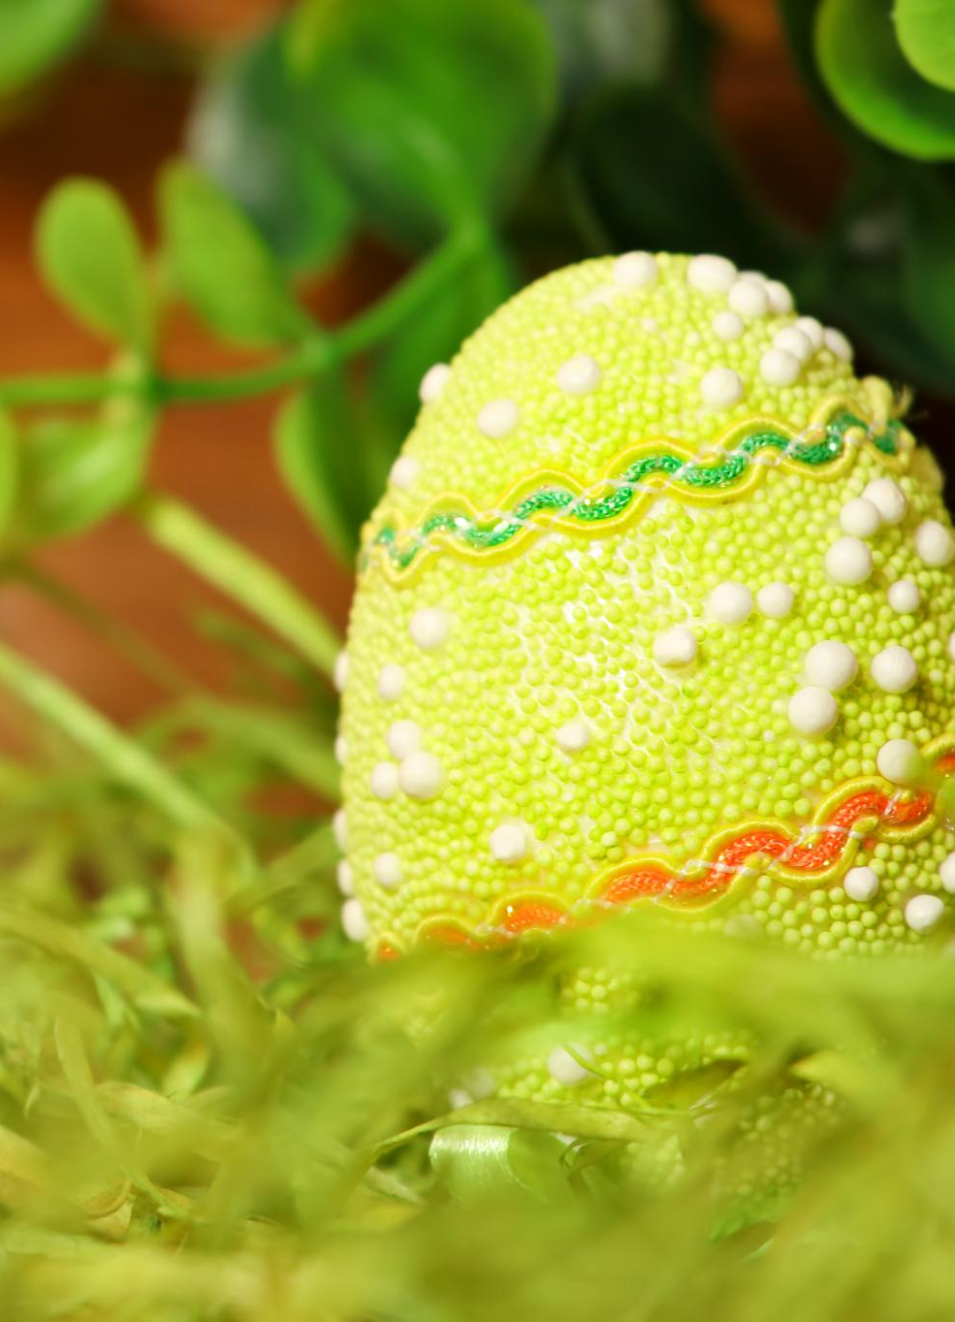
Origines de la tradition des œufs de Pâques
Symbolisme Ancien
La tradition des œufs de Pâques trouve son origine dans les cultures anciennes où les œufs symbolisaient la fertilité et la nouvelle vie.
Adoption Chrétienne
Les premiers chrétiens ont adopté les œufs pour symboliser la résurrection de Jésus, mêlant ainsi la tradition des œufs aux célébrations de Pâques.
Tradition Continue
La pratique de décorer et d'échanger des œufs de Pâques a persisté, évoluant en diverses célébrations culturelles à travers le monde.
Notes:
The tradition of Easter eggs dates back to ancient times, symbolising new life and rebirth. Early Christians adopted eggs as a symbol of the resurrection of Jesus, and this practice has continued through the centuries.

Slide 3
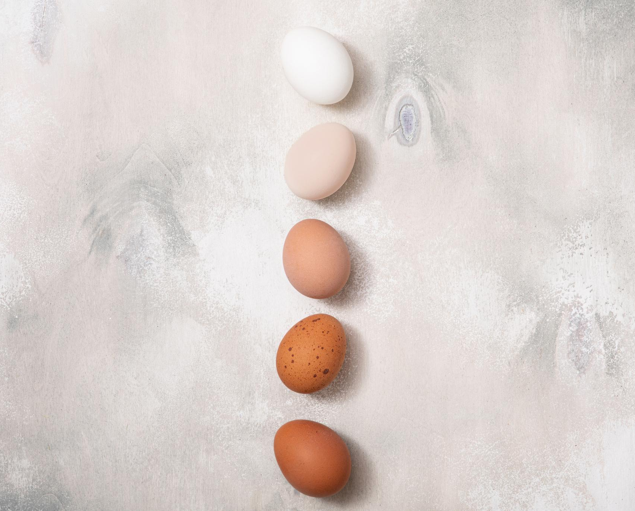
Types d'œufs utilisés
Œufs de poule
Les œufs de poule sont le choix le plus populaire pour les artistes en raison de leur disponibilité et de leur facilité d'utilisation pour la peinture.
Œufs de canard
Les œufs de canard offrent une texture et une taille différentes, ce qui peut représenter un défi pour les artistes mais aussi offrir des opportunités artistiques uniques.
Œufs de caille
Les œufs de caille sont plus petits et ont un aspect moucheté, ce qui les rend idéaux pour des designs complexes et détaillés.
Œufs en bois
Les œufs en bois sont une alternative polyvalente sur laquelle les artistes peuvent peindre, permettant des créations durables et pérennes.
Notes:
While chicken eggs are the most commonly used for painting, other types of eggs, such as duck, quail, and even wooden eggs, can be used to create unique designs. Each type of egg presents different challenges and opportunities for artists.

Slide 4
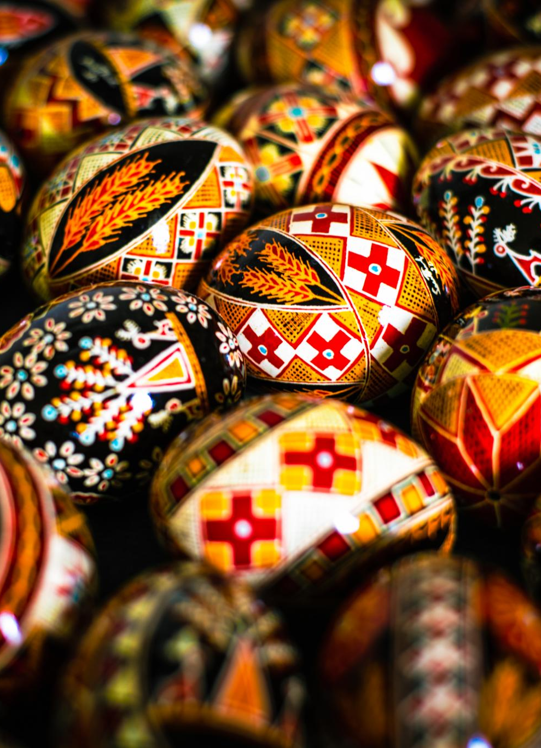
Styles et motifs régionaux
Styles régionaux distincts
Diverses régions ont des styles uniques qui mettent en valeur leur culture locale, leur histoire et leurs traditions dans la peinture des œufs.
Motifs géométriques polonais
La peinture d'œufs polonaise présente des motifs géométriques complexes qui soulignent le savoir-faire et l'importance culturelle dans leurs traditions.
Motifs floraux russes
Les œufs russes sont renommés pour leurs motifs floraux, symbolisant la beauté et la nature, ajoutant une touche artistique à la tradition.
Notes:
Different regions have distinct styles and patterns that reflect local culture and history. From the geometric patterns of Polish eggs to the floral motifs of Russian eggs, these regional styles add depth to the tradition of egg painting.

